Slide 1
Они вернулись с ПОБЕДОЙ
1941-1945
Посвящается вернувшимся с ПОБЕДОЙ воинам-односельчанам из населенных пунуктов: Веретье, Новая Осиновка, Старые Гумны, Писаревка, Орел
ЧАСТЬ 1
А-П

Slide 2
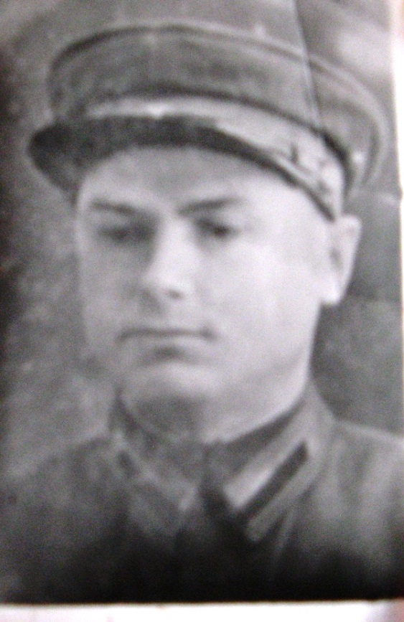
Абраменко Василий Петрович

Slide 3

Абраменко Иван Афанасьевич

Slide 4
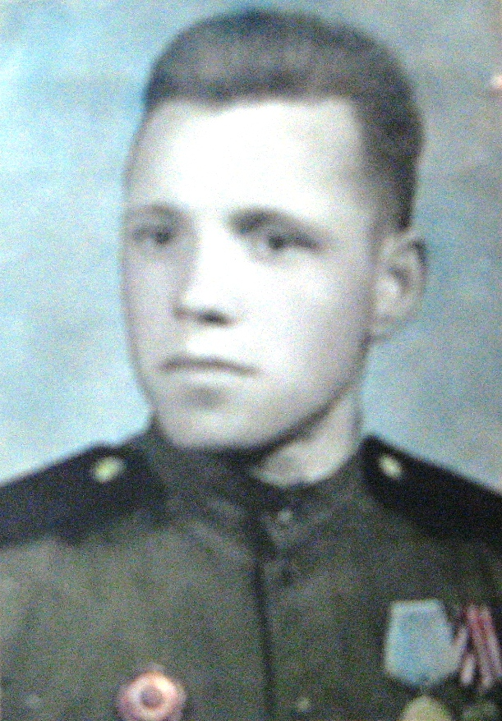
Агошков Василий Егорович

Slide 5
Бабеев Петр Климентьевич

Slide 6
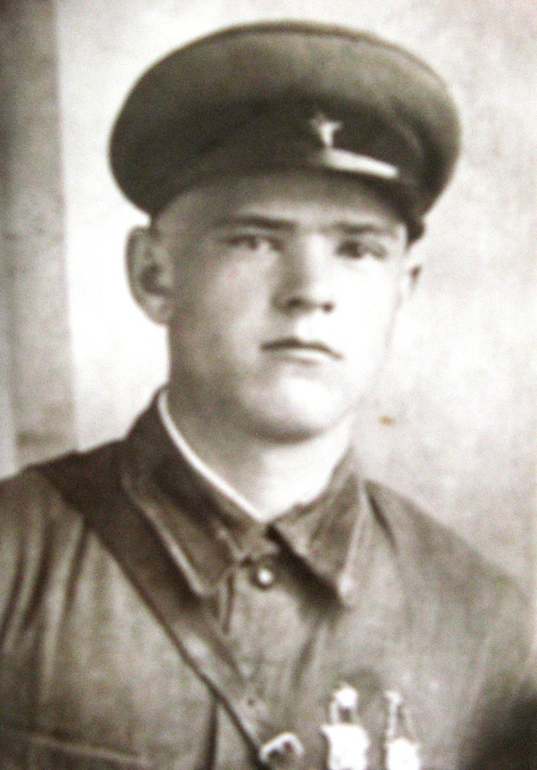
Бабичев Дмитрий Владимирович

Slide 7
Бабичев Петр Владимирович

Slide 8
Багрянцев Василий Артемович

Slide 9
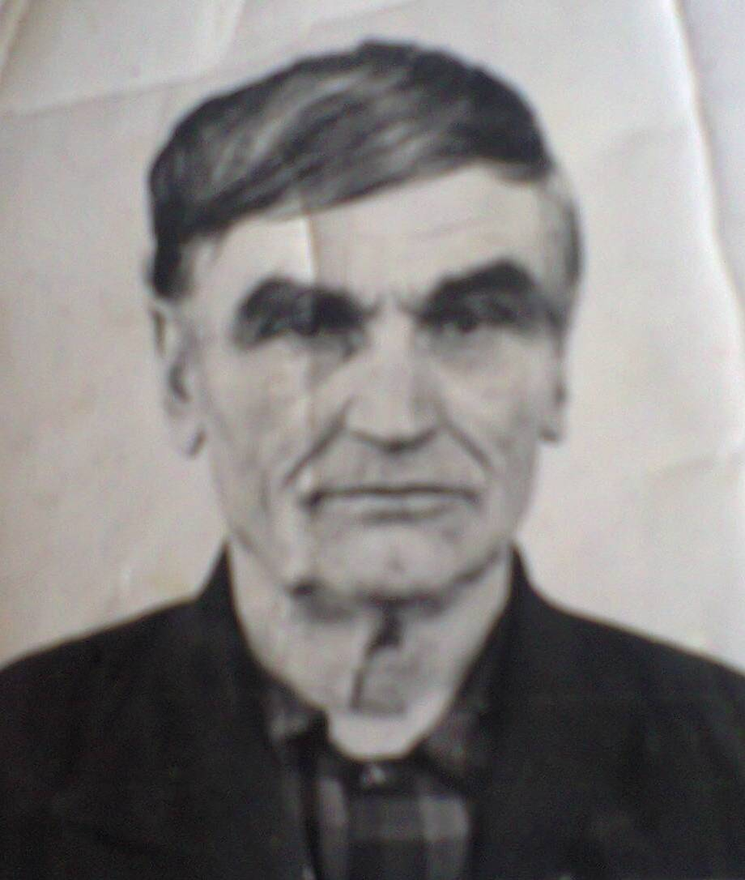
Багрянцев Ефрем Андреевич

Slide 10
Багрянцев Иван Александрович

Slide 11
Багрянцев Иван Филиппович

Slide 12
Багрянцев Кирилл Ефимович

Slide 13
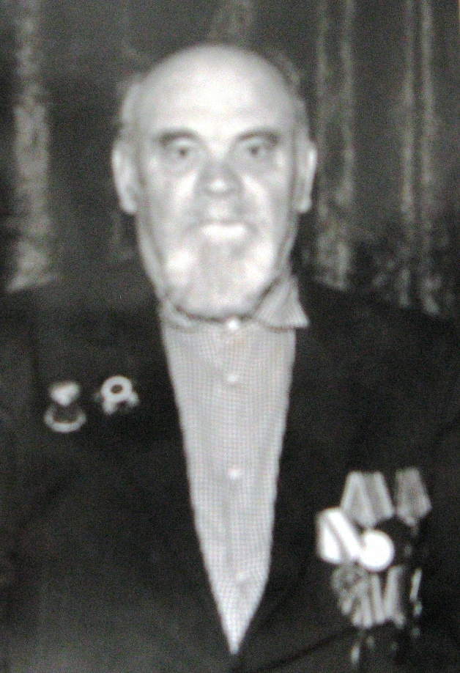
Багрянцев Николай Нестерович

Slide 14
Багрянцев Яков Ефимович

Slide 15
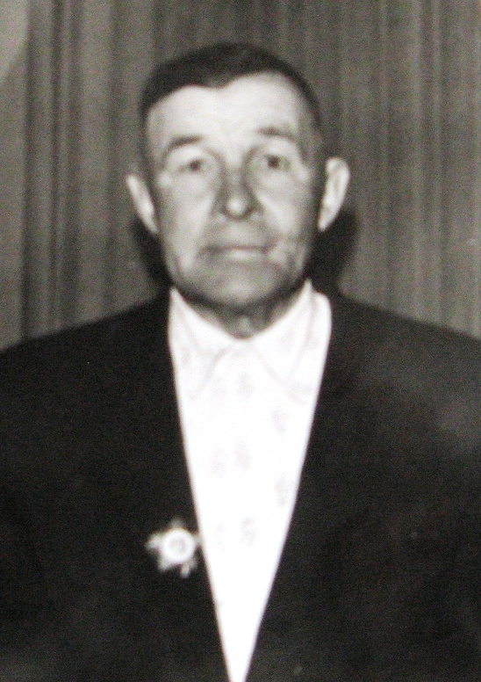
Базанов Григорий Николаевич

Slide 16
Бардаков Дмитрий Михайлович

Slide 17
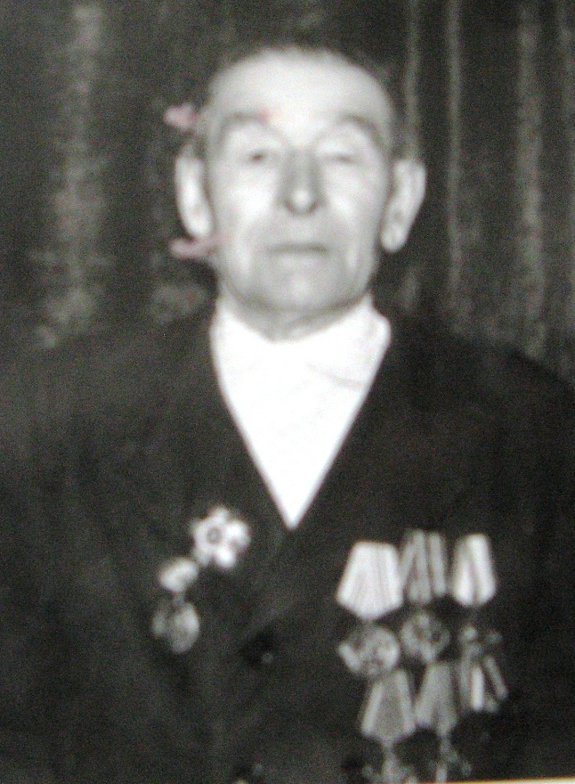
Богатырев Ефим Никифорович

Slide 18
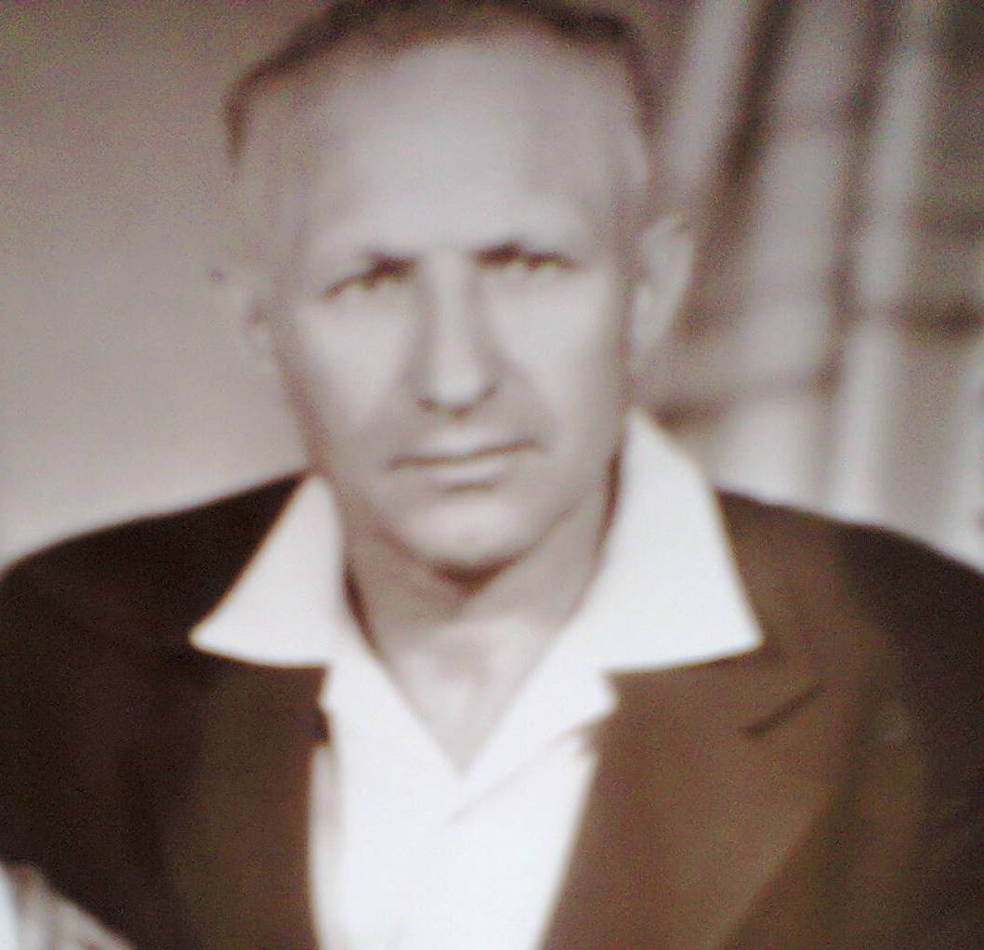
Болдырев Иван Пименович

Slide 19
Болдырев Митрофан Меркулович

Slide 20
Болдырев Никифор Яковлевич

Slide 21
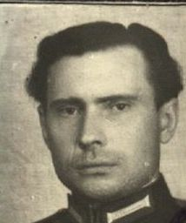
Болдырев Николай Петрович

Slide 22
Болдырев Степан (Стефан) Данилович

Slide 23
Бондаренко Степан Ефремович

Slide 24
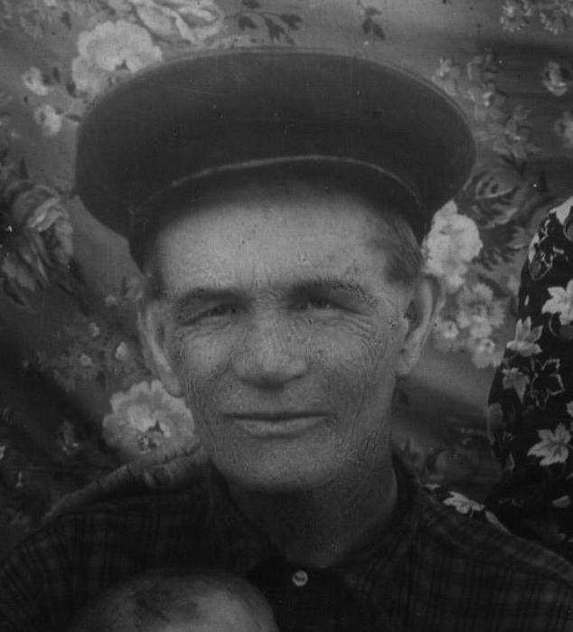
Борщев Ефим Михайлович

Slide 25
Брюзгинов Андрей Николаевич

Slide 26
Брюзгинов Андрей Дмитриевич

Slide 27
Брюзгинов Дмитрий Елисеевич

Slide 28
Брюзгинов Егор Дмитриевич

Slide 29
Брюзгинов Иван Дмитриевич

Slide 30
Брюзгинов Иван Максимович

Slide 31
Брюзгинов Сергей Кириллович

Slide 32
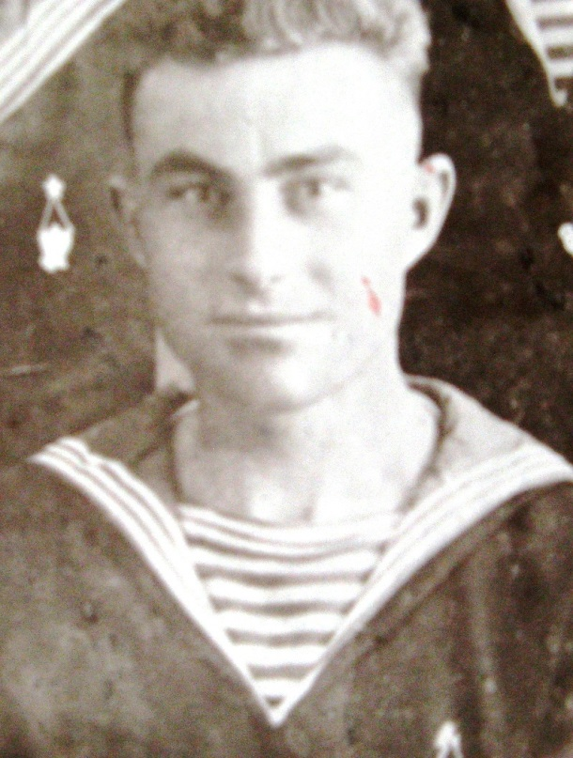
Вернигоров Гавриил Анисимович

Slide 33
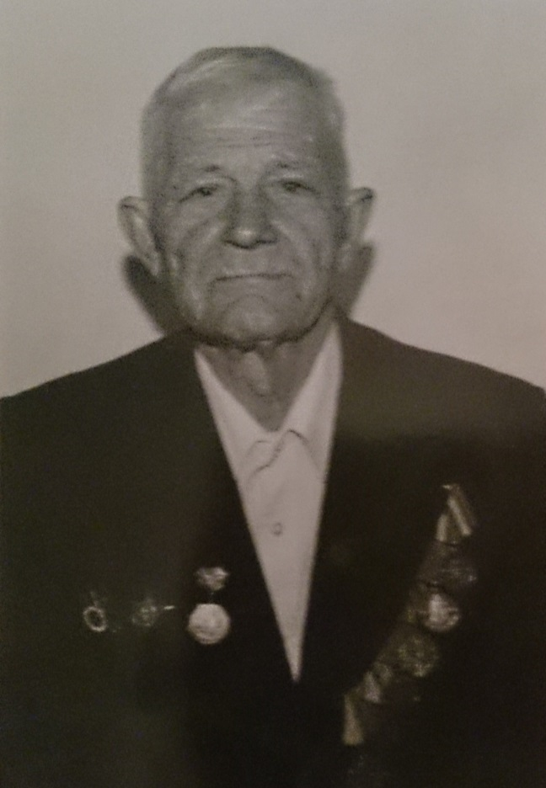
Вернигоров Иван Анисимович

Slide 34
Винокуров Иван Савельевич

Slide 35
Винокуров Михаил Алексеевич

Slide 36
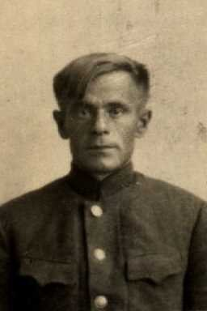
Винокуров Михаил Андреевич

Slide 37
Винокурова Мария Лукьяновна

Slide 38
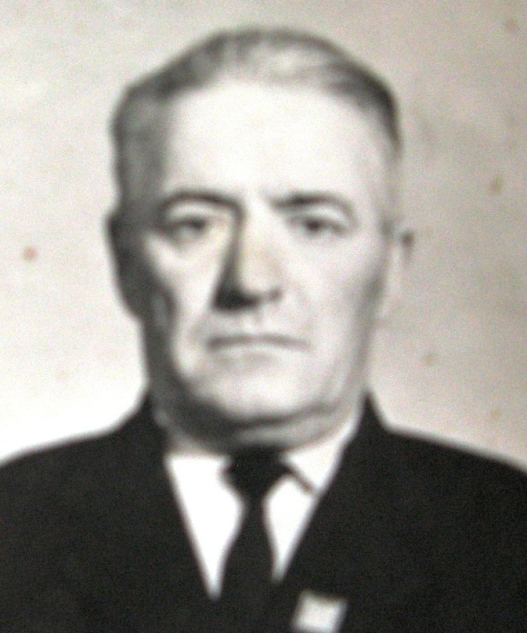
Волков Степан Павлович

Slide 39
Волокитин Николай Дмитриевич

Slide 40
Волошин Филипп Тихонович

Slide 41
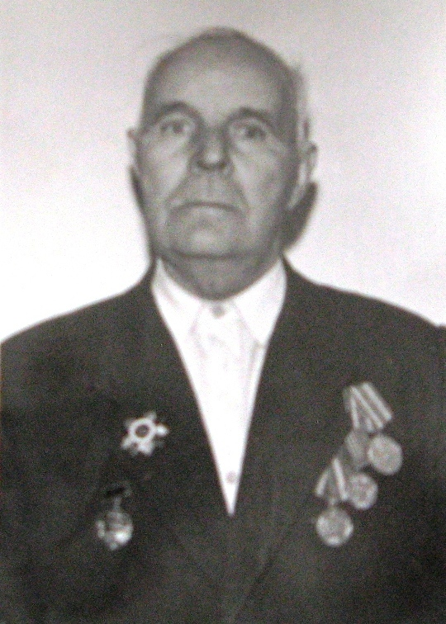
Воржев Демьян Антонович

Slide 42
Воржев Дмитрий Филиппович

Slide 43
Воржев Иван Александрович

Slide 44
Воржев Макар Антонович

Slide 45
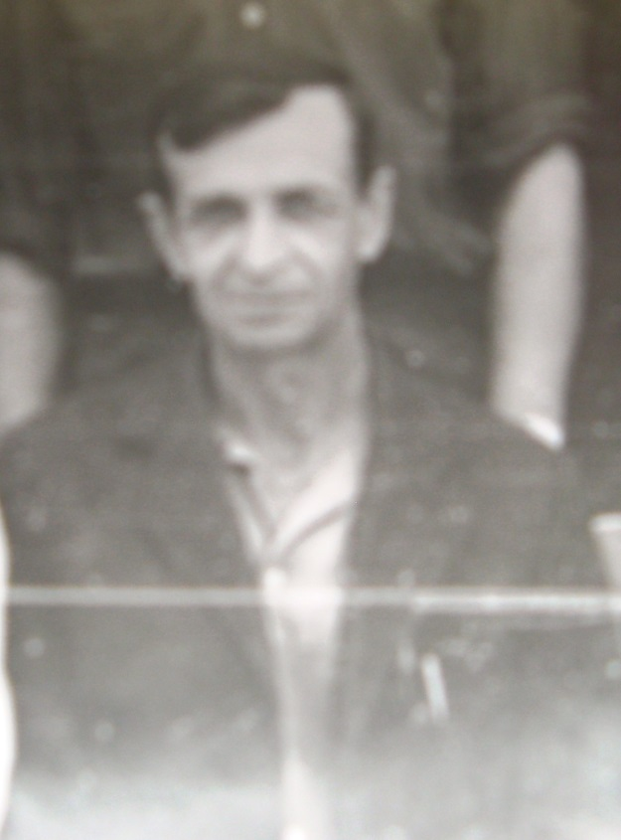
Воробьев Парфирий Кузьмич

Slide 46
Гетманов Иван Яковлевич

Slide 47
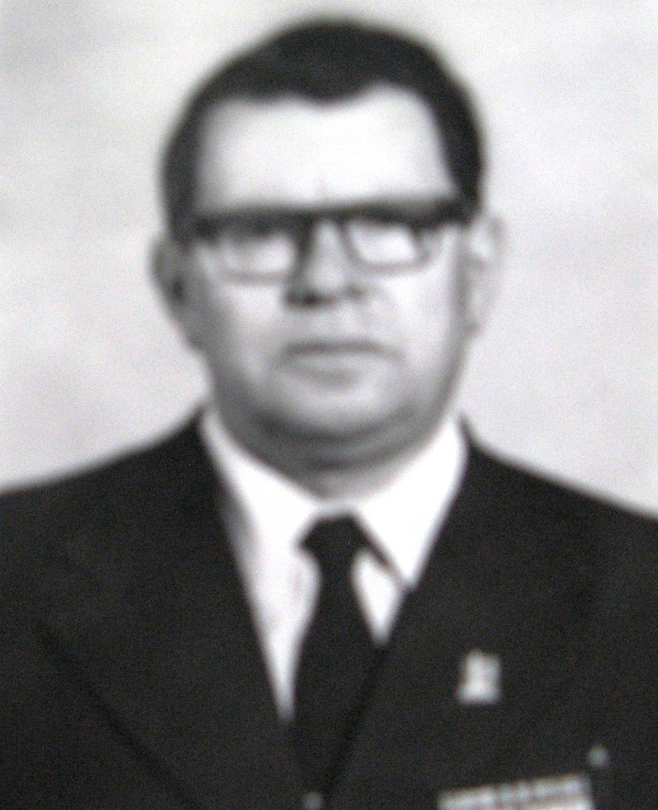
Гладенко Митрофан Никонорович

Slide 48
Горбунов Максим Игнатьевич

Slide 49
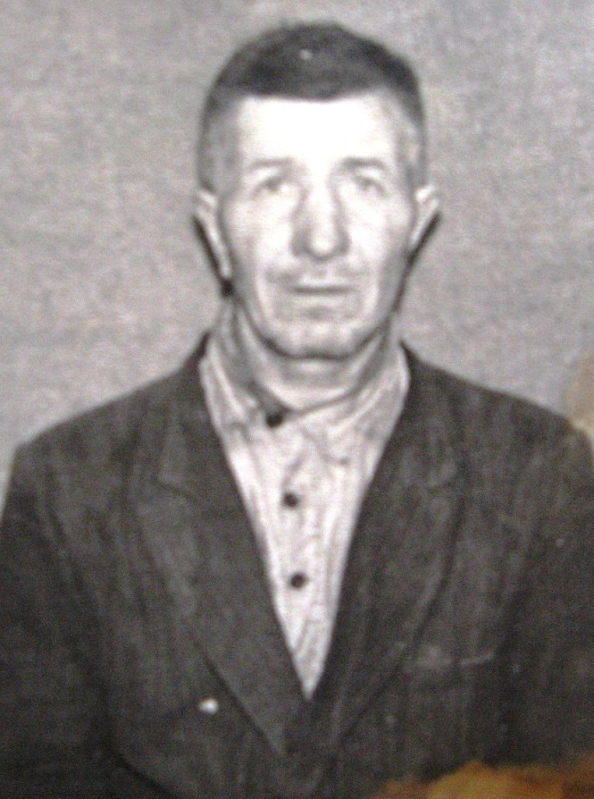
Горбунов Михаил Ефимович

Slide 50
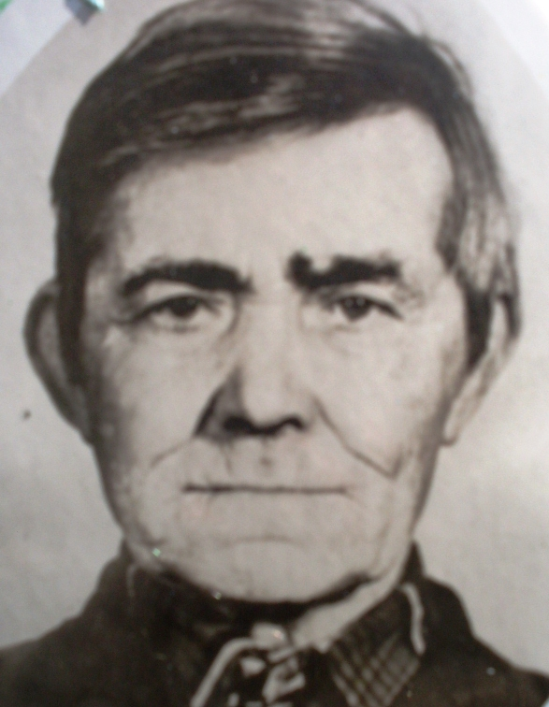
Горбунов Трофим Кириллович

Slide 51
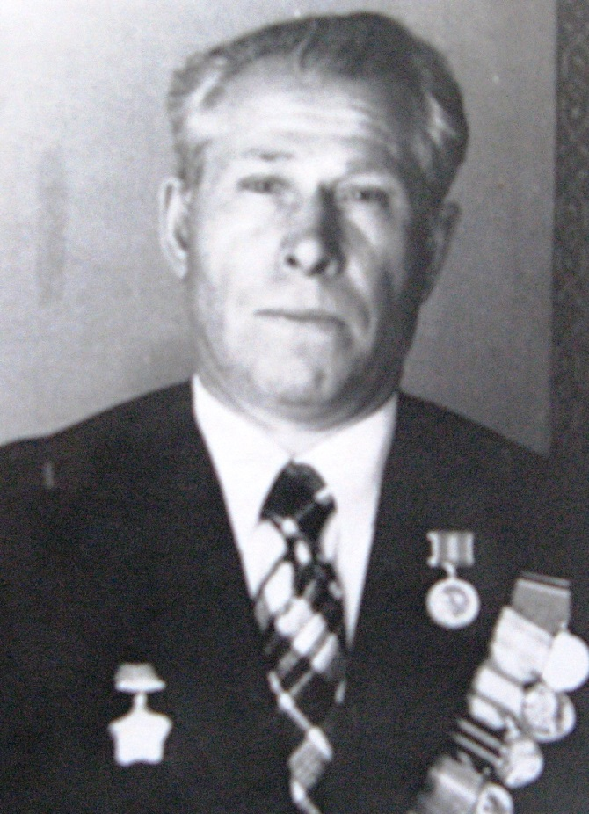
Горбунов Федор Ефимович

Slide 52
Гребенников Василий Григорьевич

Slide 53
Гребенников Федор Павлович

Slide 54
Гридин Николай Борисович

Slide 55
Демченко Петр Михайлович

Slide 56
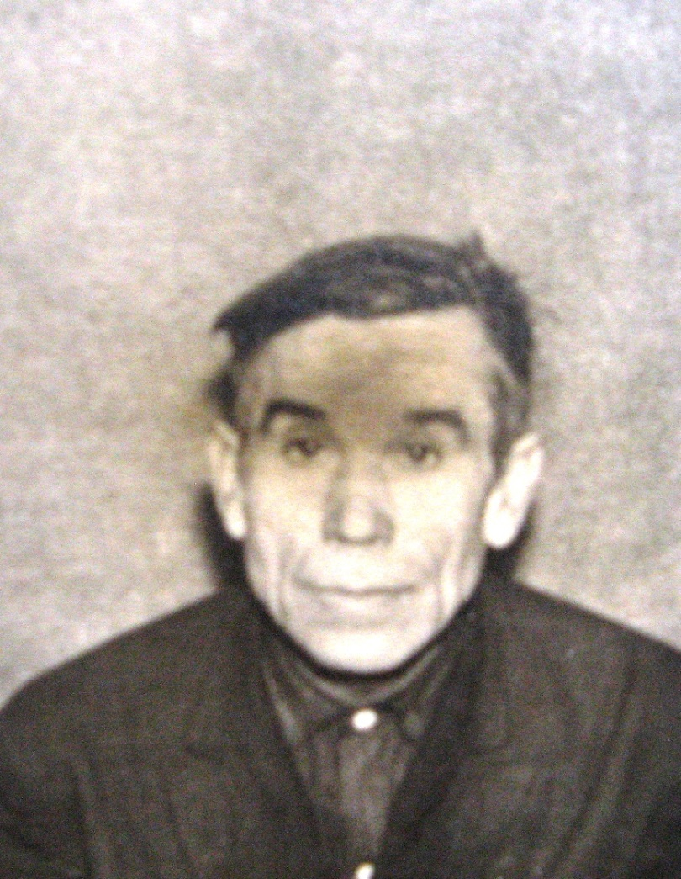
Деньшин Федор Иванович

Slide 57
Деркачев Егор Евдокимович

Slide 58
Деркачев Иван Евдокимович

Slide 59
Деркачев Николай Евдокимович

Slide 60
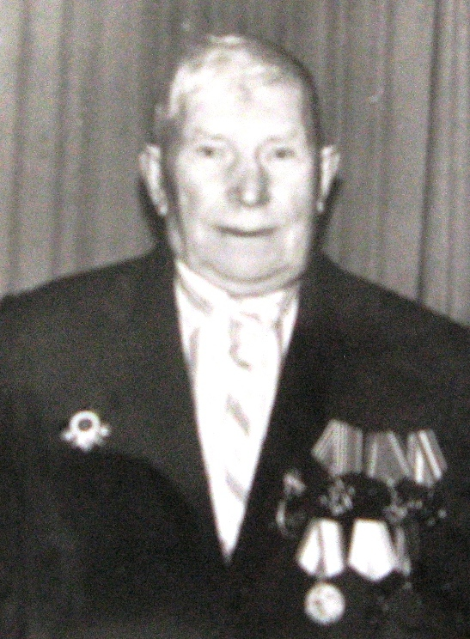
Дорогих Иван Семенович

Slide 61
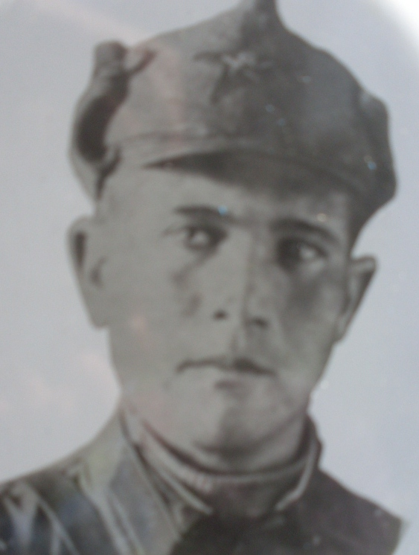
Дорогих Иван Филиппович

Slide 62
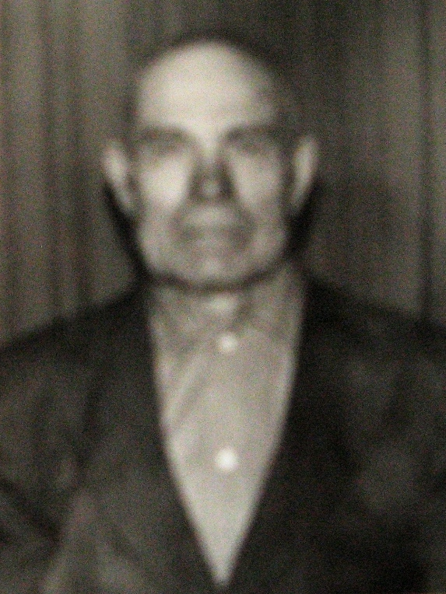
Дорогих Митрофан Филиппович

Slide 63
Дорогих Терентий Семенович

Slide 64
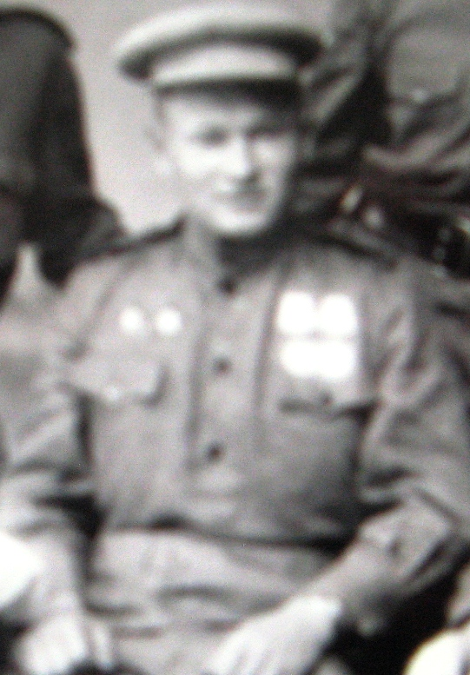
Дорошев Александр Ананьевич

Slide 65
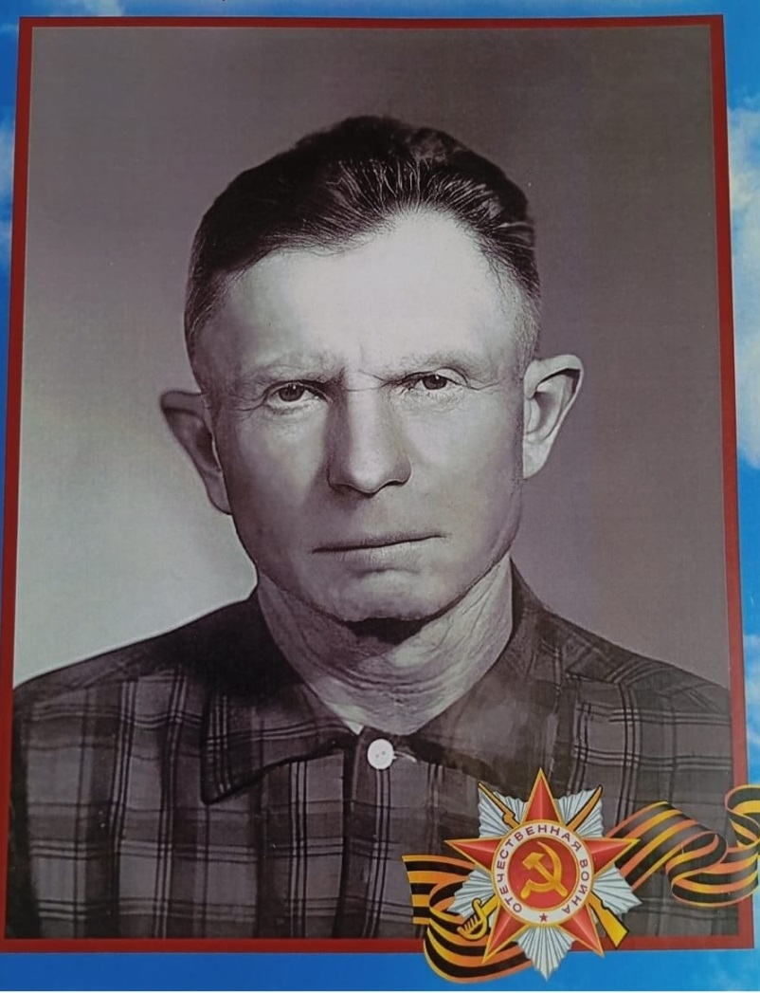
Дорошев Александр Петрович

Slide 66
Дорошев Иван Алексеевич

Slide 67
Дорошев Иван Тимофеевич

Slide 68
Дорошев Карп Иванович

Slide 69
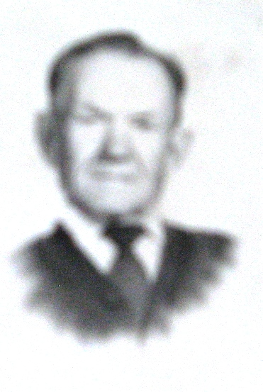
Дорошев Михаил Алексеевич

Slide 70
Дорошев Николай Степанович

Slide 71
Дорошев Павел Тимофеевич

Slide 72
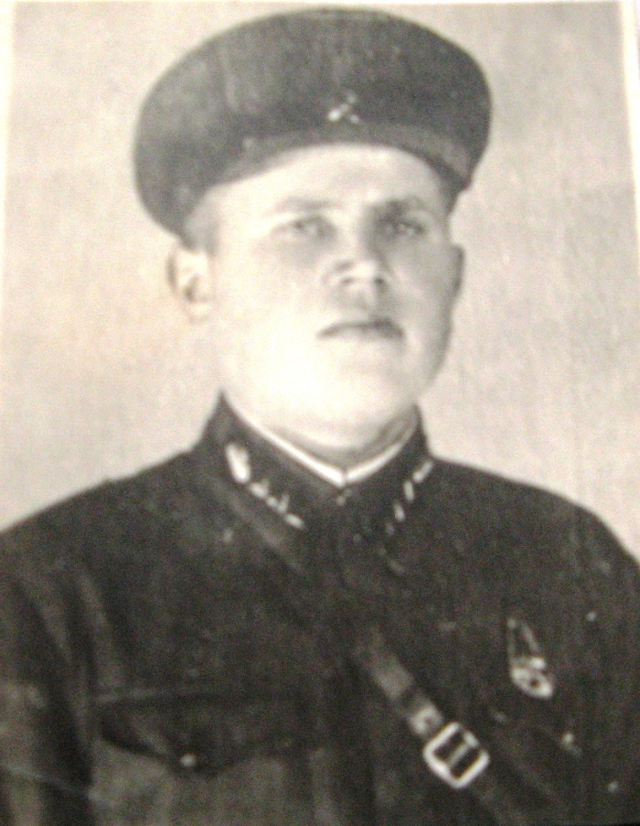
Дорошев Сергей Федорович

Slide 73
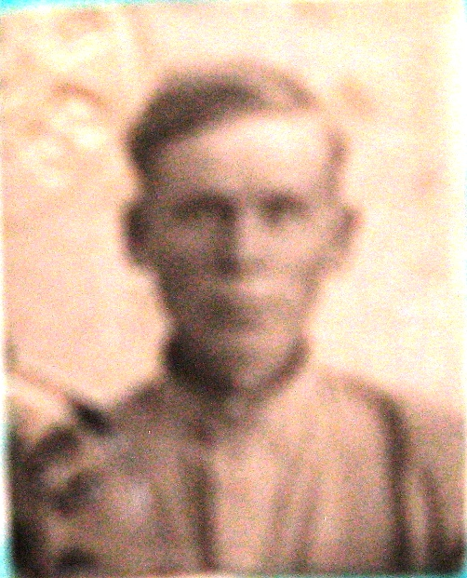
Дунаев Кирилл Трифонович

Slide 74
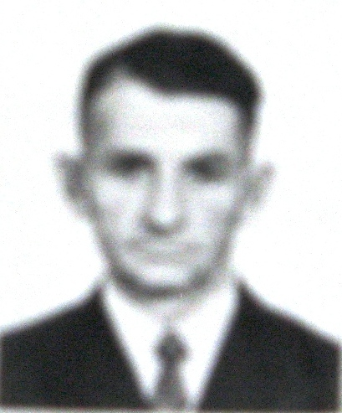
Ершов Никонор Федорович

Slide 75
Ерышев (Ерышов) Михей Тихонович

Slide 76
Ерышев (Ерышов) Яков Андреевич

Slide 77
Ерышев Иван Сергеевич

Slide 78
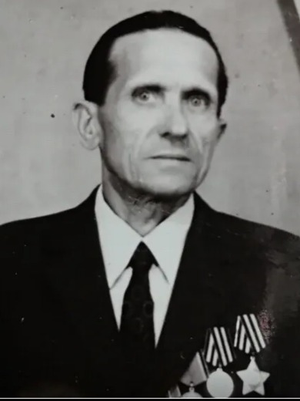
Ерышев Николай Семенович

Slide 79
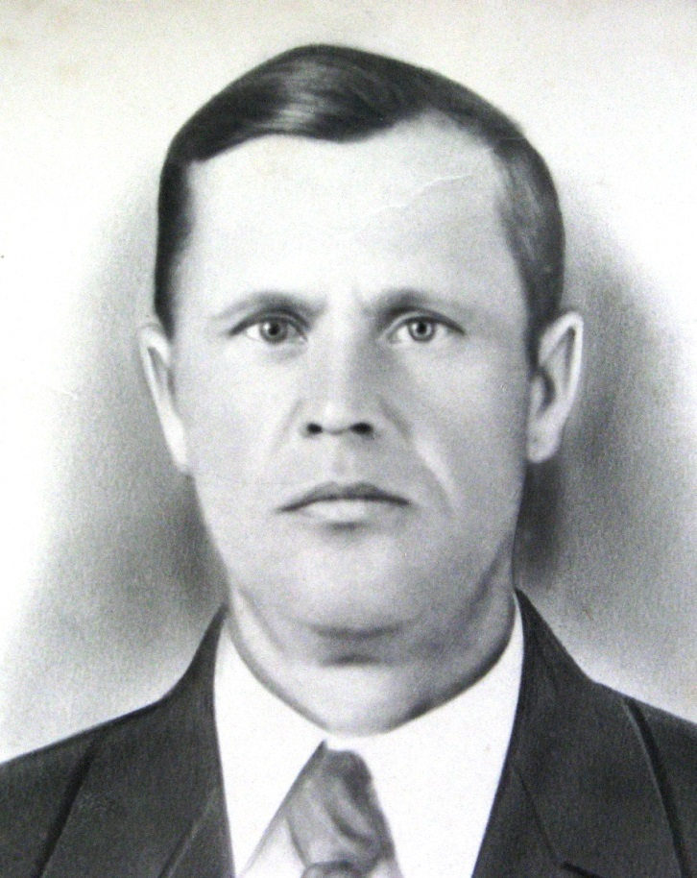
Жашков Алексей Емельянович

Slide 80
Жашков Дмитрий Нефодьевич

Slide 81
Жашков Иван Андреевич

Slide 82
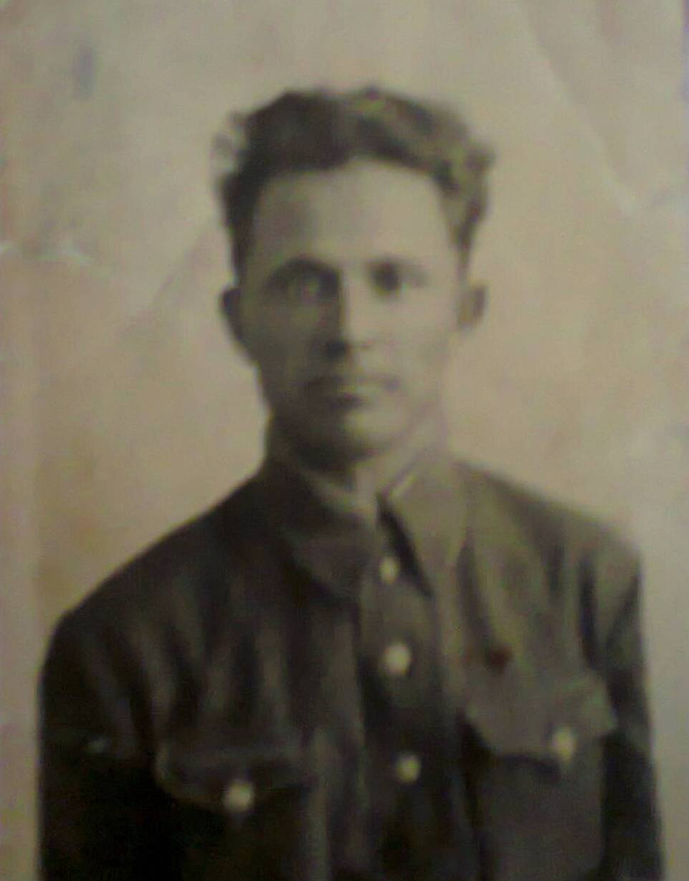
Жашков Иван Михайлович

Slide 83
Жашков Федор Иванович

Slide 84
Журбенко Григорий Семенович

Slide 85
Журов Иван Андреевич

Slide 86
Журов Федор Дмитриевич

Slide 87
Журов Яков Сергеевич

Slide 88
Золотоглавый Андрей Федорович

Slide 89
Золотоглавый Павел Николаевич

Slide 90
Зыбин Антон Николаевич

Slide 91
Каменев Андрей Денисович

Slide 92
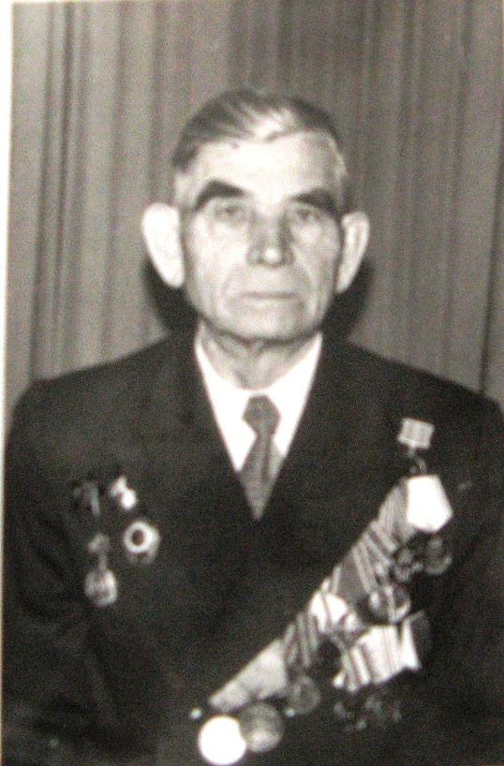
Каменев Георгий Федорович

Slide 93
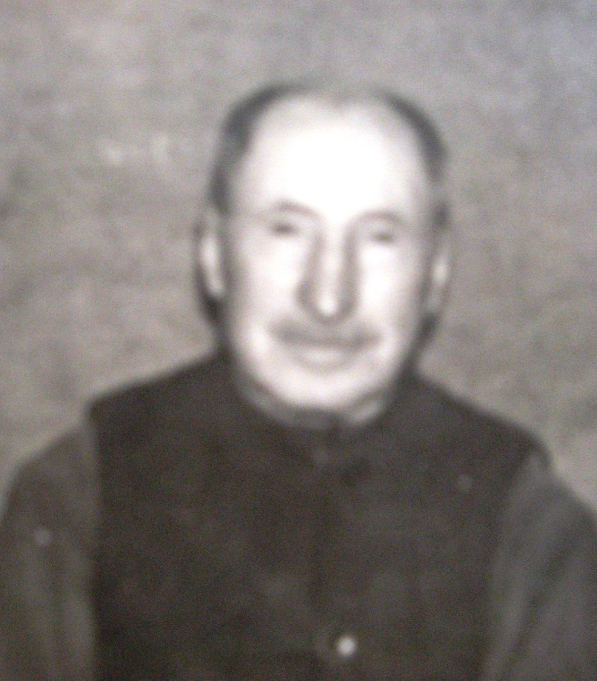
Каменев Денис Алексеевич

Slide 94
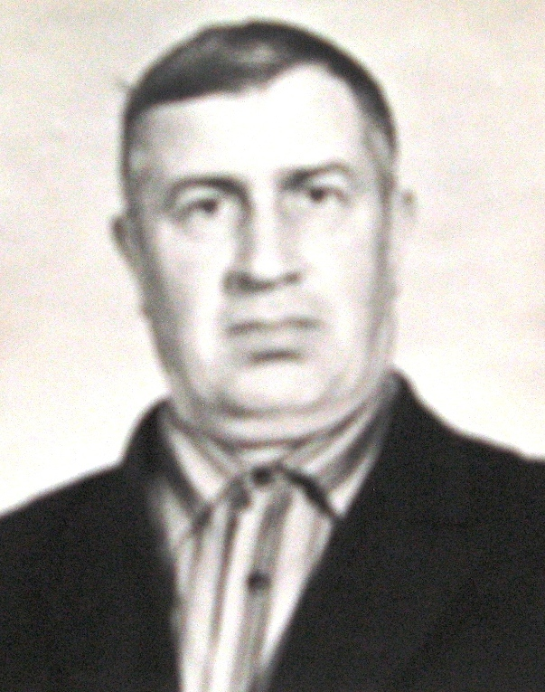
Каменев Дмитрий Антонович

Slide 95
Каменев Егор Федорович

Slide 96
Каменев Михаил Трофимович

Slide 97
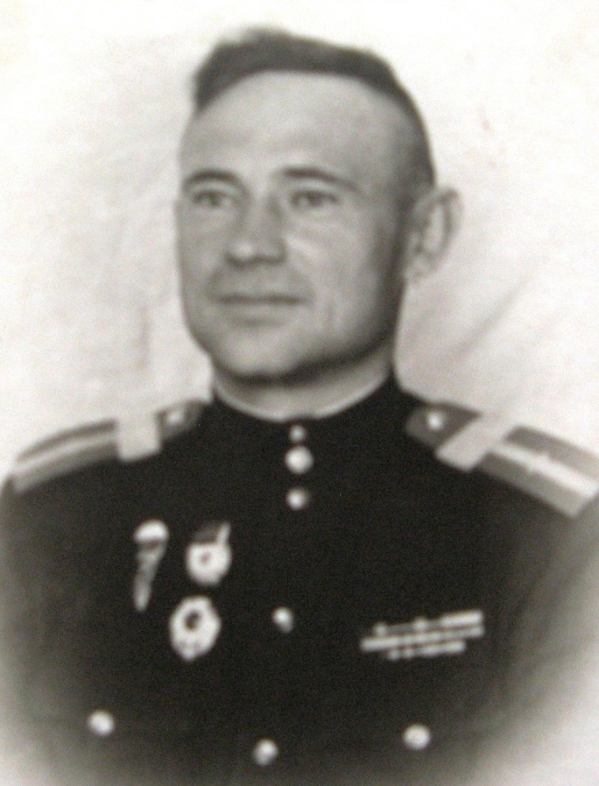
Каменев Николай Денисович

Slide 98
Карасельников Василий Дмитриевич

Slide 99
Карасельников Василий Федорович

Slide 100
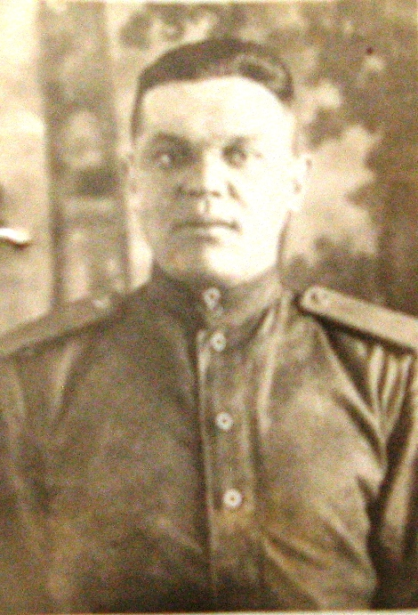
Кирнасов Василий Давыдович

Slide 101
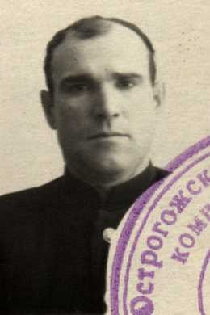
Кирнасов Михаил Федорович

Slide 102
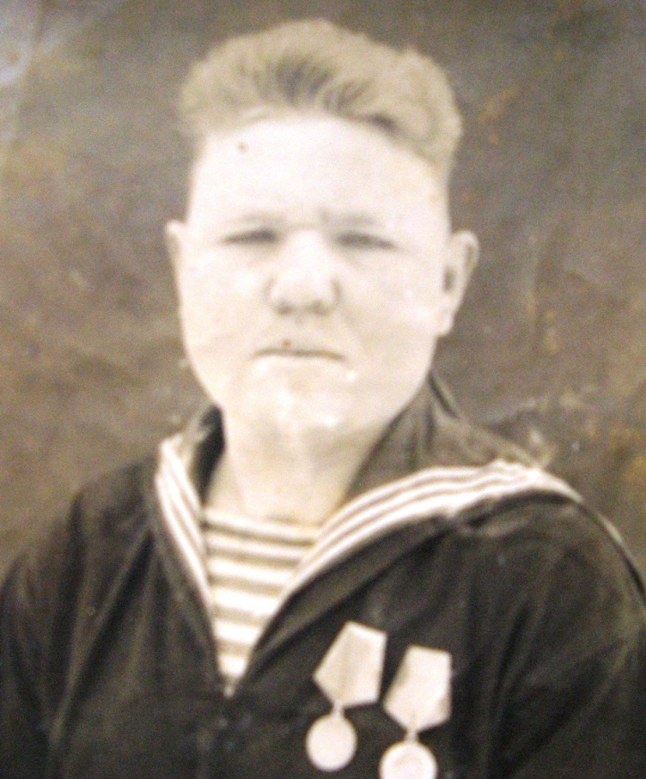
Кирносов Иван Васильевич

Slide 103
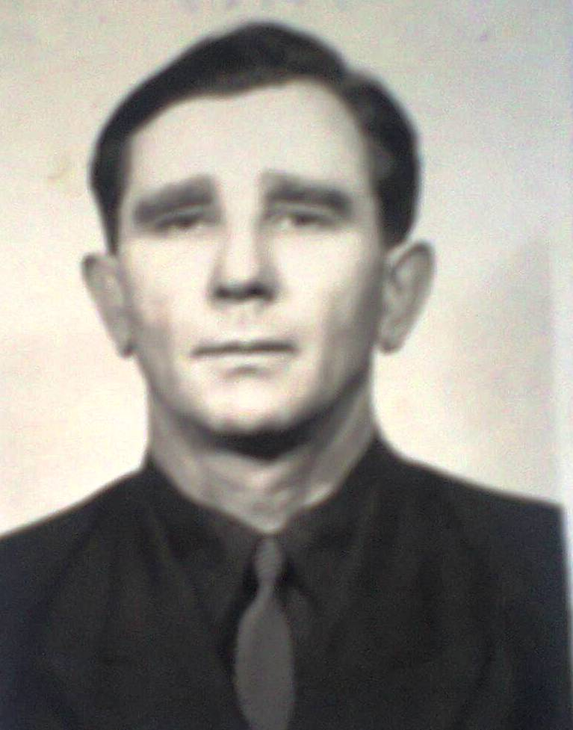
Кирносов Иван Васильевич

Slide 104
Кирносов Игнат Дмитриевич

Slide 105
Клешнев Григорий Александрович

Slide 106
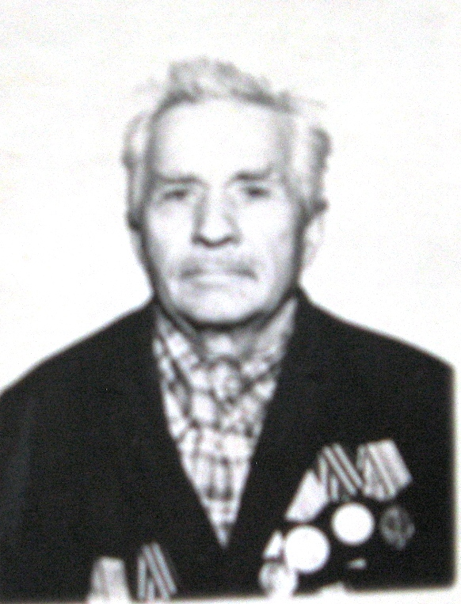
Кобляков Федор Егорович

Slide 107
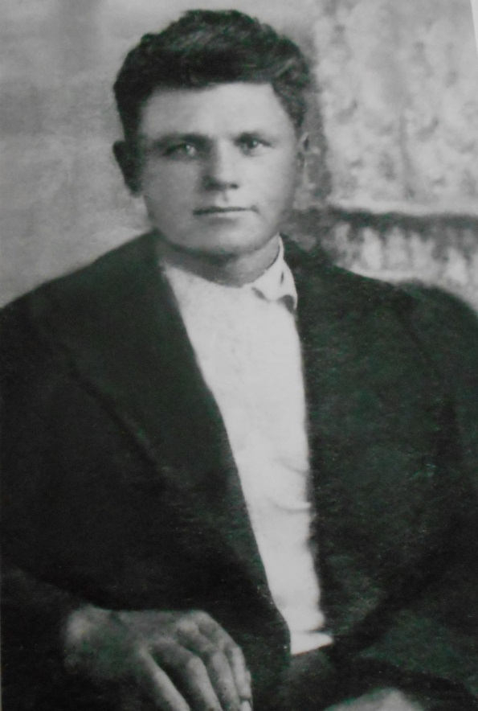
Ковалев Дмитрий Андреевич

Slide 108
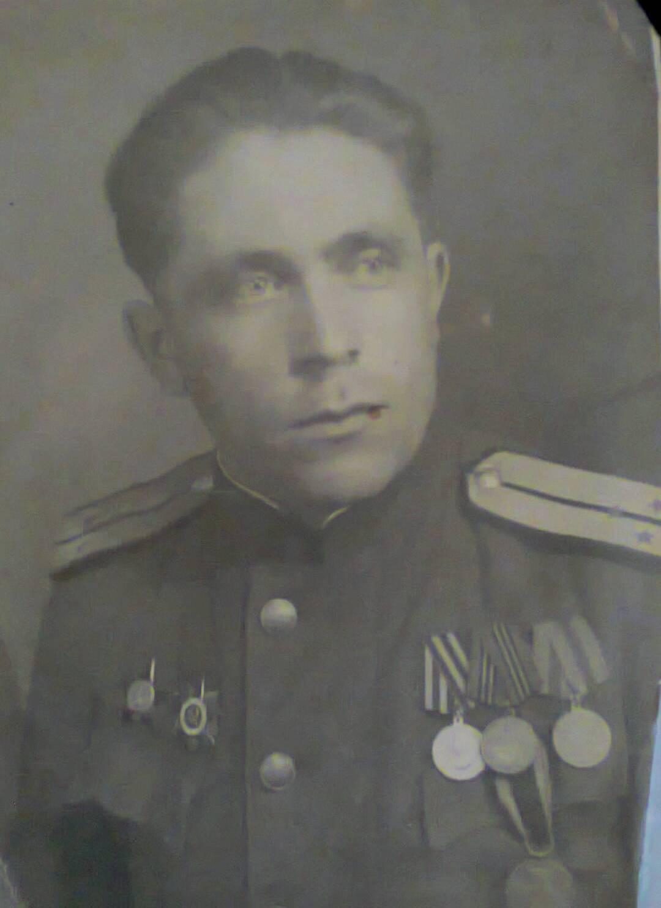
Ковалев Иван Иванович

Slide 109
Кожушков Василий Абрамович

Slide 110
Кожушков Григорий Андреевич

Slide 111
Кожушков Иван Андронович (Андреевич)

Slide 112
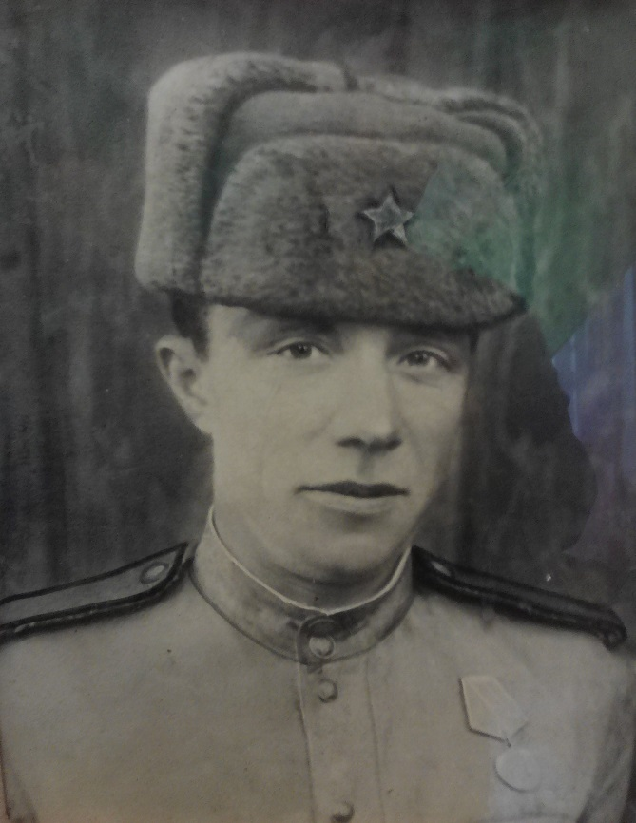
Кожушков Кузьма Данилович

Slide 113
Кожушков Петр Кузьмич

Slide 114
Кожушков Петр Трофимович

Slide 115
Кожушков Трофим Кузьмич

Slide 116
Козарезов Василий Тихонович

Slide 117
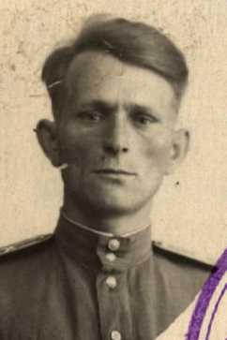
Козарезов Иван Петрович

Slide 118
Козарезов Иван Тихонович

Slide 119
Козарезов Кондрат Иванович

Slide 120
Козарезов Сергей Васильевич

Slide 121
Кокарев Герасим Борисович

Slide 122
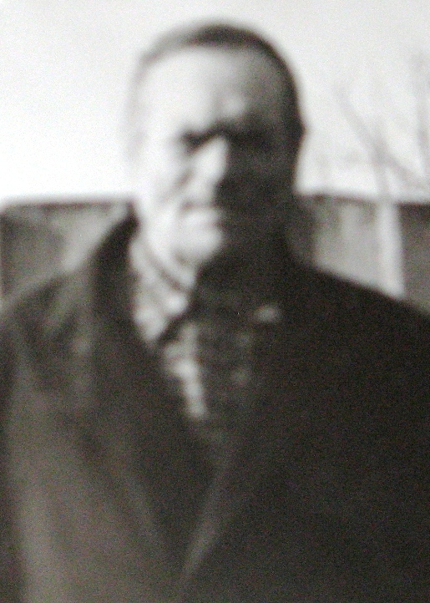
Кокарев Илья Борисович

Slide 123
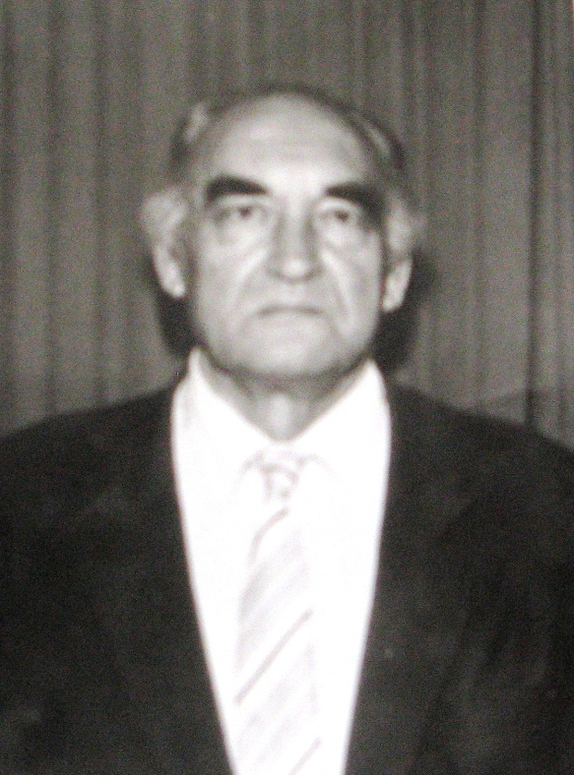
Кокарев Николай Герасимович

Slide 124
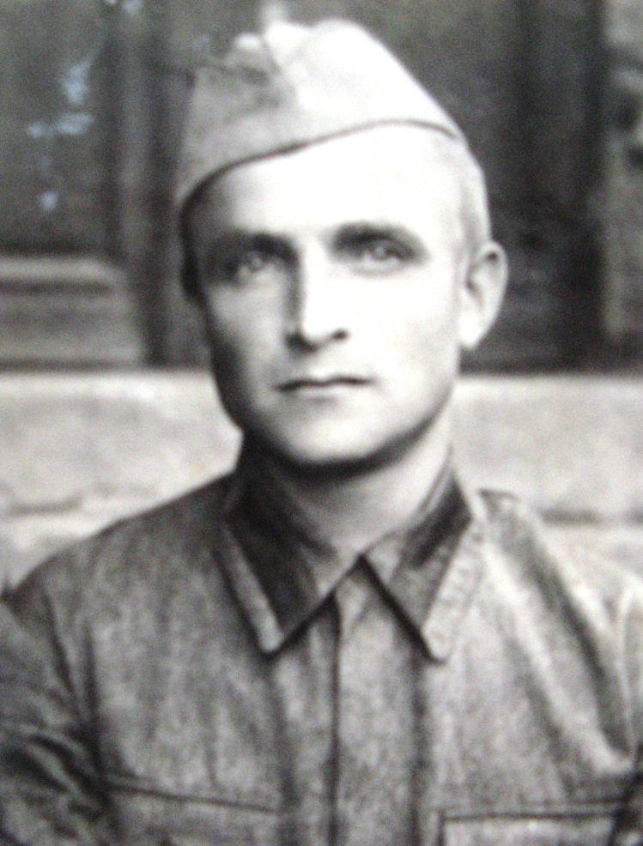
Колесников Александр Иосифович

Slide 125
Колесников Алексей Епифанович

Slide 126
Колесников Григорий Михайлович

Slide 127
Колесников Иван Михайлович

Slide 128
Колесников Тимофей Епифанович

Slide 129
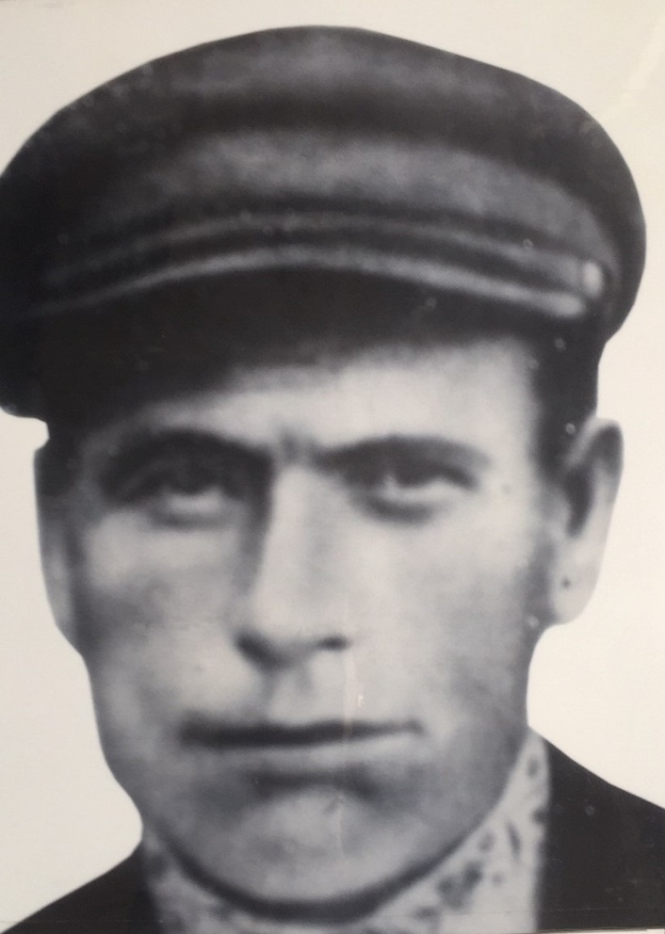
Коровников Аким Егорович

Slide 130
Коровников Андрей Архипович

Slide 131
Коровников Архип Артемович

Slide 132
Коровников Иван Демьянович

Slide 133
Коровников Дмитрий Иванович

Slide 134
Коровников Наум Демьянович

Slide 135

Коровников Петр Егорович

Slide 136
Ласуков Виктор Константинович

Slide 137
Ласуков Иван Савельевич

Slide 138

Ласуков Николай Антонович

Slide 139
Ласуков Леонтий Захарович

Slide 140
Ласуков Павел Васильевич

Slide 141
Ласуков Семен Михайлович

Slide 142

Ласуков Федор Леонтьевич

Slide 143
Ласукова Татьяна Михайловна

Slide 144

Лахин Иван Кириллович

Slide 145
Лахин Михаил Стефанович

Slide 146
Лахин Тихон Егорович

Slide 147
Ленников Николай Пантелеймонович

Slide 148
Ленников Харитон Алексеевич

Slide 149
Ляхов Матвей Васильевич

Slide 150
Макеев Дмитрий Борисович

Slide 151

Макеев Иван Васильевич

Slide 152
Макеев Иван Иванович

Slide 153

Макеев Никанор Никифорович

Slide 154
Макеев Федор Хрисанович

Slide 155

Махотин Николай Афеногенович

Slide 156
Момотов Тимофей Ефимович

Slide 157
Мостовой Иван Акимович

Slide 158
Мостовой Иван Григорьевич

Slide 159
Мостовой Николай Денисович

Slide 160
Нагорный Ефим Иванович

Slide 161
Нагорный Николай Иванович

Slide 162
Никитенко Андрей Васильевич

Slide 163
Никонов Аким Иванович

Slide 164
Новиков Антон Игнатович

Slide 165
Новиков Максим Игнатович

Slide 166
Ногин Василий Егорович

Slide 167

Оплачко Иван Алексеевич

Slide 168
Оплачко Иван Николаевич

Slide 169
Оплачко Николай Иванович

Slide 170
Петренко Филипп Ильич

Slide 171

Поденко Александр Сафронович

Slide 172
Поденко Андрей Арсентьевич

Slide 173

Поденко Иван Арсентьевич

Slide 174
Поденко Петр Васильевич

Slide 175
Поденко Яков Кириллович

Slide 176

Подкопаев Андрей Григорьевич

Slide 177

Подкопаев Иван Андреевич

Slide 178

Подкопаев Михаил Андреевич

Slide 179
Подкопаев Пантелеймон (Пантелей) Никифорович

Slide 180
Подольский Григорий Филиппович

Slide 181

Подорожкин Иван Емельянович

Slide 182
Подорожкин Прокофий Семенович

Slide 183
Польников Александр Яковлевич

Slide 184

Польников Илья Яковлевич

Slide 185
Попов Андрей Иванович

Slide 186

Попов Василий Тихонович

Slide 187

Попов Дмитрий Арсентьевич (Арестович)

Slide 188
Попов Зиновий Александрович

Slide 189
Попов Иван Семенович

Slide 190
Попов Иван Тимофеевич

Slide 191
Попов Иван Федорович

Slide 192
Попов Кирилл Федотович

Slide 193
Попов Николай Васильевич

Slide 194
Попов Николай Тихонович

Slide 195
Попов Филипп Мефодьевич

Slide 196

Попова Пелагея Михайловна

Slide 197
Прудской Василий Тихонович

Slide 198
Прудской Иван Никитович

Slide 199

Прудской Николай Александрович

Slide 200

Путенко Александр Захарович

Slide 201
Путенко Иван Маркович

Slide 202
Путенко Илларион Артемович

Slide 203

Путенко Климентий Егорович

Slide 204
Путенко Николай Захарович

Slide 205

Путенко Николай Илларионович

Slide 206

Путенко Николай Семенович

Slide 207
Путенко Петр Илларионович

